Slide 1
Научно-теоретический журнал «Теория и методика физической культуры»
Алматы, 2021г.

Slide 2
В 2020 г. в перечень научных изданий, рекомендуемых Комитетом для публикации основных результатов научной деятельности по направлению педагогика входило 14 журналов, в том числе и журнал «Теория и методика физической культуры». В декабре 2020 г. перечень утратил свое действие.
С 2021 года требования комитета для вхождения журналов в перечень научных изданий были значительно изменены в сторону ужесточения. Введены такие новые требования как обязательное наличие сайта с возможностью регистрации авторов и автоматической отправки статей в редакцию журнала, слепое рецензирование, присвоение статьям кодов DOI, требования по 50-процентному наличию статей не аффилированных с издательством авторов. Кроме того, изменены требования к составу редакции журналов по наличию индекса Хирша и наличию публикаций в базах Web of Science и Scopus. Комитетом взяты под строгий контроль сроки и периодичность выхода журналов.
В данное время в перечень научных изданий по направлению педагогика входят 8 журналов.
После выполнения всех указанных требований, журнал «Теория и методика физической культуры» был включен в данный перечень на основании приказа КОКСОН МОН РК №776 от 29 октября 2021 г., с условием вхождения всех номеров журнала за 2021г.

Slide 3
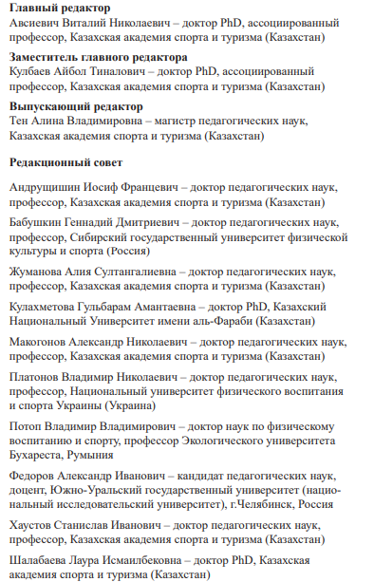
В 2021 г. состав редакции журнала был изменен в соответствии с требованиями КОКСОН МОН РК
В данное время значительная часть членов редакции журнала имеет индекс Хирша более 2 и наличие публикаций в базах Web of Science и Scopus. 4 члена редакции являются представителями зарубежных вузов и 1 член представителем КазНУ им. аль-Фараби.

Slide 4
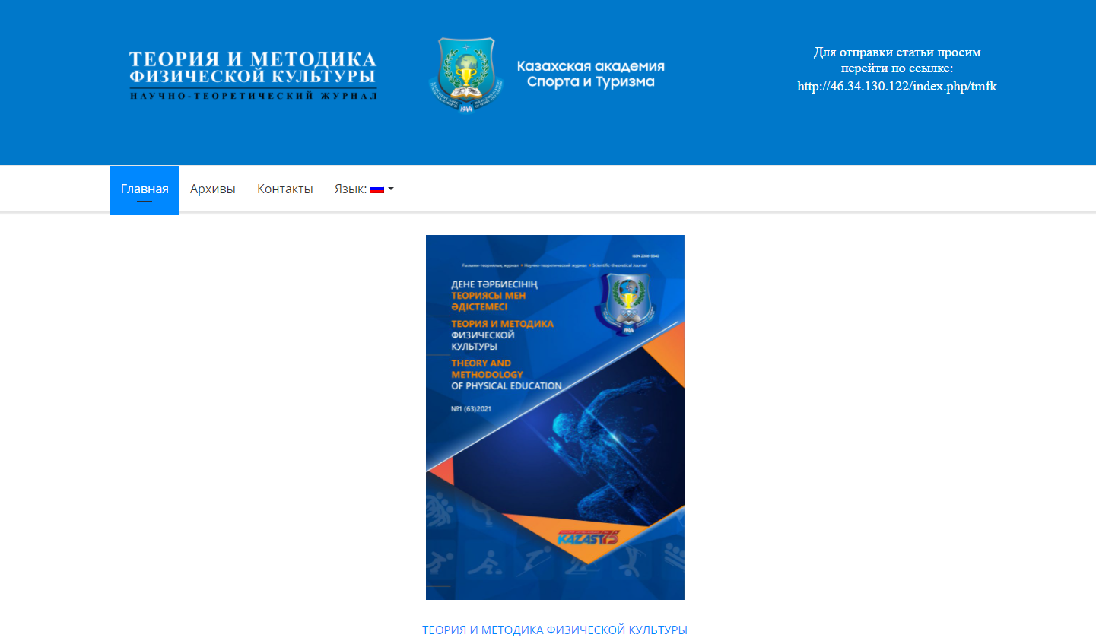
В 2021 г. сформирован новый сайт журнала позволяющий авторам после регистрации отправлять статьи в автоматическом режиме и отслеживать продвижение статьи (прием материалов, обсуждение, рецензирование, опубликование). Данный сайт также обладает функцией позволяющей отследить все действия редакции по каждой отдельной статье.

Slide 5
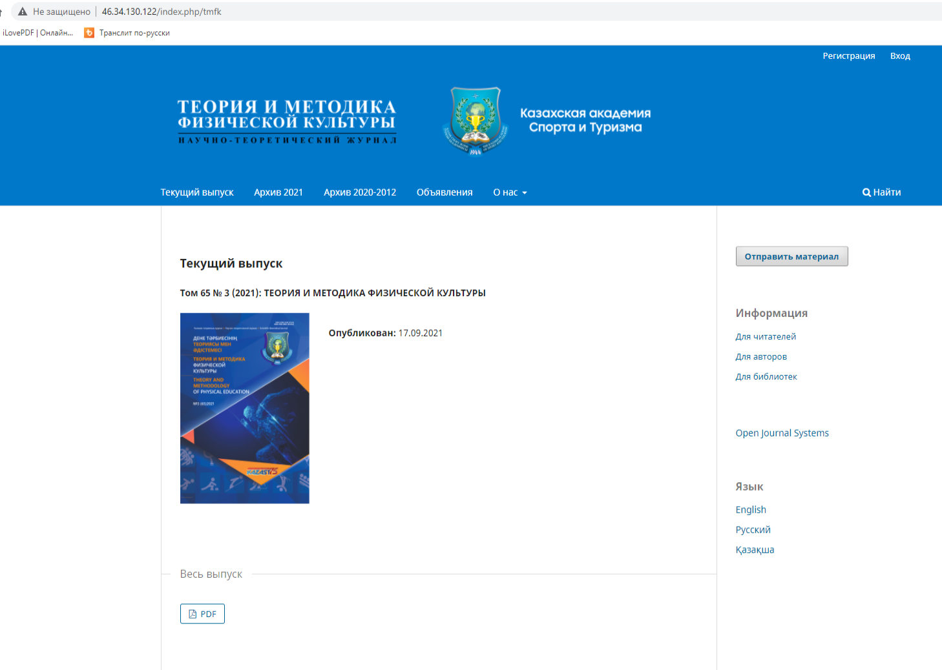

Slide 6
С первого номера журнала ТМФК за 2021 г. редакцией введено двойное слепое рецензирование всех статей. Данный вид рецензирования является стандартом в академическом мире – автор статьи не знает, кто критически вычитывает и оценивает его статью, а рецензент в свою очередь не знает, чью работу он читает.

Slide 7
С первого номера журнала за 2021 г. введено в практику требование по 50-процентному наличию статей не аффилированных с издательством авторов
Журнал
50% статей подготовленных внешними авторами, без участия в авторском коллективе сотрудников КазАСТ
50% статей сотрудников КазАСТ, подготовленных как единоличным коллективом авторов, так и с внешними соавторами

Slide 8
С четвертого номера журнала за 2020г. всем статьям присваивается цифровой идентификатор объекта (DOI) предназначенной для обозначения объектов информационной деятельности. Система с помощью имени DOI обеспечивает ссылку (URL) на постоянное местонахождение объекта или информации о нем (метаданные) в Интернете.

Slide 9
ИНДЕКСАЦИЯ ЖУРНАЛА В НАУКОМЕТРИЧЕСКИХ И БИБЛИОГРАФИЧЕСКИХ БАЗАХ
Казахстанская база цитирования (КБЦ) с 2014г.
Российский индекс научного цитирования (РИНЦ) с 2016г.
CrossRef с 2020г.

Slide 10
Импакт-фактор журнала «ТМФК» по КБЦ 2014-2017гг.

Slide 11
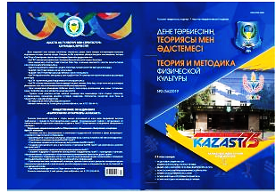
Основные причины отклонения статей: 1. Наличие заимствованного материала без ссылки на автора (плагиат). 2. Материал статьи был ранее опубликован в других источниках. 3. Содержание статьи не представляет научного интереса (как в плане актуальности так и в плане слабого академического контента).

Slide 13
Благодарю за внимание!

